Slide 1

Č E S K Ý J A Z Y K
VY_32_INOVACE_11_04_podstatná jména (vzory rodu středního)

Slide 2

Popis prezentace
1. snímek – výčet vzorů rodu středního (výklad)
2. snímek – vzor město (výklad)
3. snímek – vzor moře (výklad)
4. snímek – vzor kuře (výklad)
5. snímek – vzor stavení (výklad)
6. snímek – správné řazení ke vzorům rodu středního
7. snímek – správné řešení snímku č. 6
8. snímek – úkol č.11, vzory rodu středního podle barev
9. snímek – správné řešení úkolu č.11
10. snímek –úkol č. 12, spojování šipkou ke vzorům rodu středního
11. snímek – správné řešení úkolu č. 12

Slide 3
Podstatná jména a jejich vzory
ROD STŘEDNÍ
Město
Moře
Kuře
Stavení

Slide 4
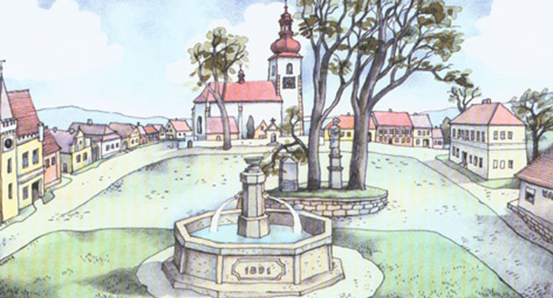
Město

Slide 5

MOŘE

Slide 6

kuře

Slide 7
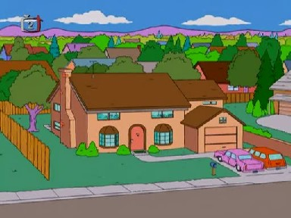
stavení

Slide 8
Přiřaď podstatná jména rodu středního ke vzorům.
město moře kuře stavení
letadlo, koště, ucho, srdce, počasí, letiště, uhlí,
zlo, povídání, klábosení, štěně, pondělí, medvídě

Slide 9
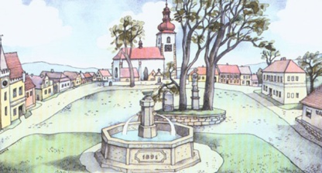
Máš to správně?
letadlo
ucho
koště
povídání
zlo
letiště
medvídě
štěně
počasí
klábosení
srdce
uhlí
pondělí

Slide 10
Úkol č. 11
Vybarvi podstatná jména, která se skloňují podle vzoru město -modře, vzoru moře – zeleně, vzoru kuře – žlutě, vzoru stavení – červeně.

Slide 11

Máš to správně?

Slide 12
Úkol č. 12
Spoj šipkou podstatná jména rodu středního podle jejich vzoru.
MĚSTO MOŘE KUŘE STAVENÍ
koření, lýko, batole, vejce, slunce, ovoce, pobřeží, dítě

Slide 13
Máš to správně?
MĚSTO MOŘE KUŘE STAVENÍ
koření, lýko, batole, vejce, slunce, ovoce, pobřeží, dítě

Slide 14
Seznam informačních zdrojů
Microsoft PowerPoint_vložení_klipart_potlesk
Microsoft PowerPoint_vložení_tvary
Microsoft PowerPoint_vložení_smartart
Microsoft Office Word_tabulka
Autorem materiálu a všech jeho částí, není-li uvedeno jinak, je Mgr. Monika Nováková.

